Slide 1

Интерактивная игра
«Зелёные друзья»
Кроссворд с клавиатурой
Вас приглашают
Игра для малышей

Slide 2
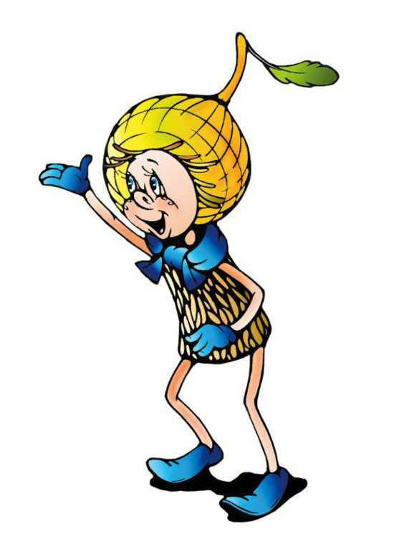
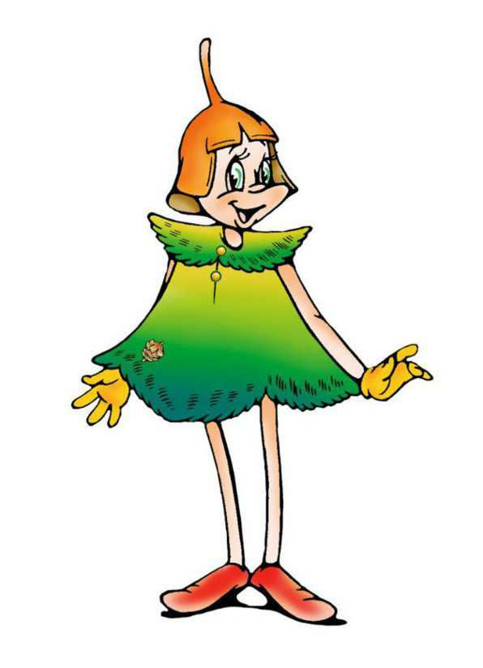
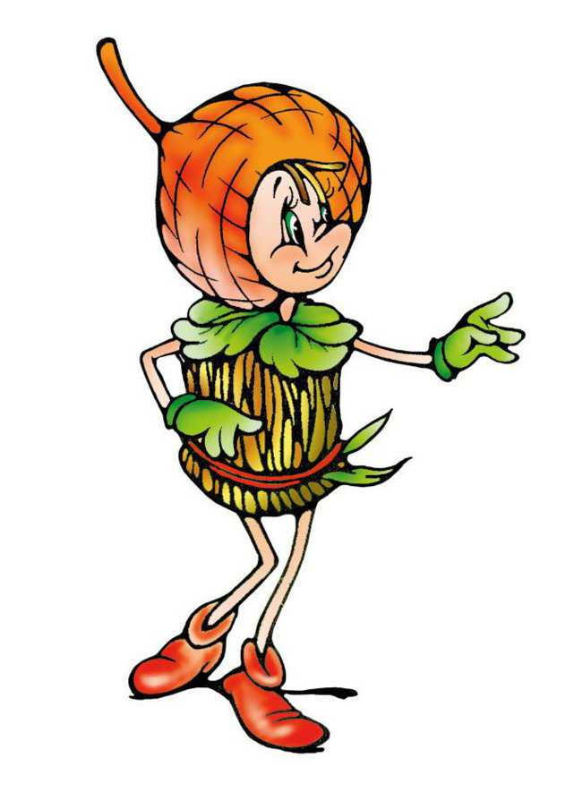
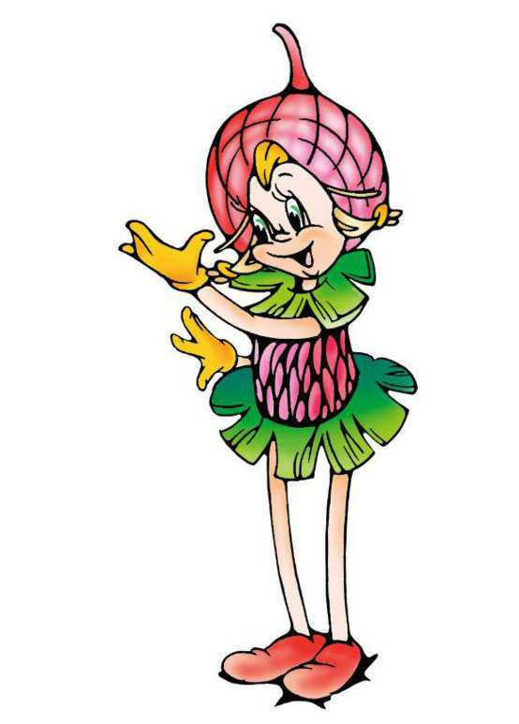
Здравствуйте, ребята!
Мы, ребята-эколята, родились в лесу, знаем про него всё или почти всё. Мы бережём и охраняем лес, заботимся о его обитателях. Поможем и вам ближе узнать Природу, подружиться с ней и полюбить её.
Отправимся же в мир природы!
Играя, будем лучше узнавать этот прекрасный зелёный мир!
А сегодня предлагаем вам разгадать кроссворд.
Разгадав все 7 слов, вы узнаете ещё одно слово, которое объединяет все остальные.
Ёлочка
Шалун
Тихоня
Умница

Slide 3

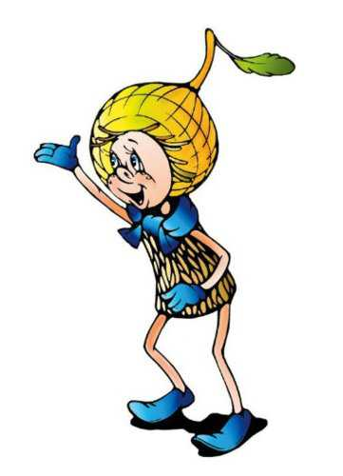
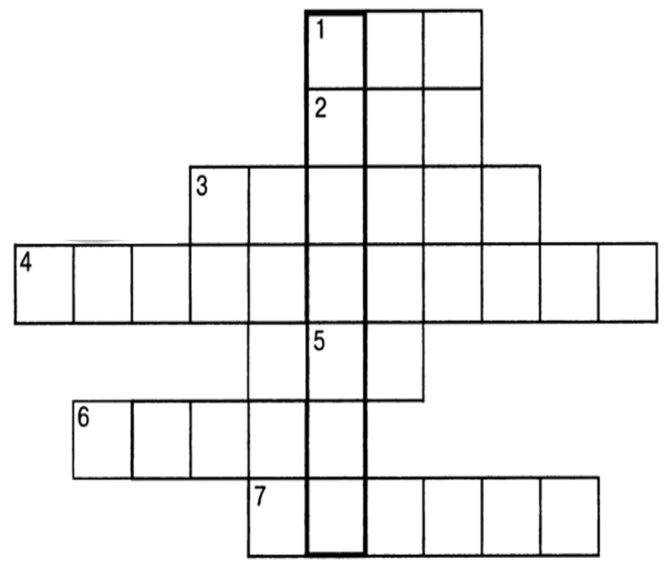
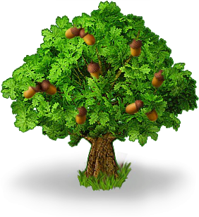

Он живет в дубравах, в поле,
Любит солнце, небо, волю,
Коренаст, зеленый чуб,
Тверд, красив могучий ...
Д
У
Б
А
Б
В
Г
Д
Е
Ё
Ж
З
И
Й
К
Л
М
Н
О
П
Р
С
Т
У
Ф
Х
Ц
Ч
Ш
Щ
Ъ
Ы
Ь
Э
Ю
Я

Slide 4
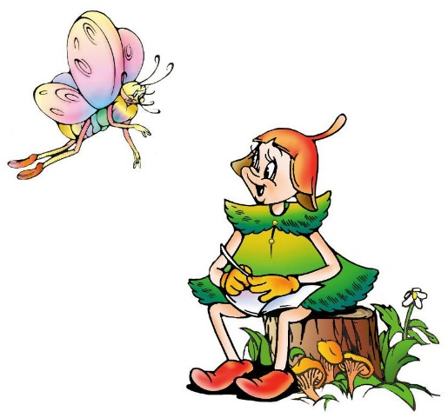
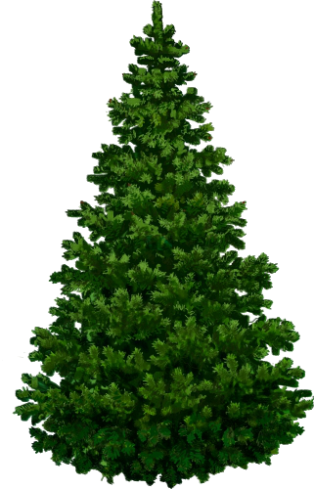
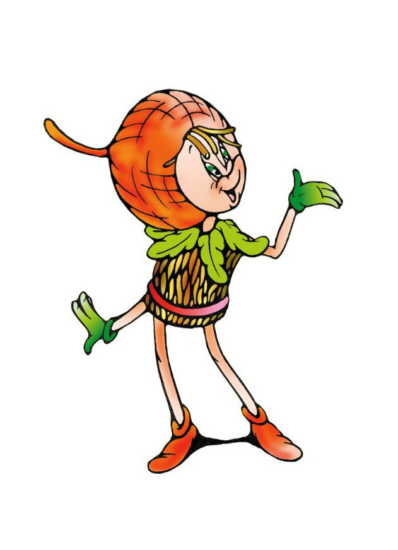
2. У лесной сестрицы зелены ресницы,
Платьице колючее, терпкое, пахучее.
Д
У
Б
Е
Л
Ь
А
Б
В
Г
Д
Е
Ё
Ж
З
И
Й
К
Л
М
Н
О
П
Р
С
Т
У
Ф
Х
Ц
Ч
Ш
Щ
Ъ
Ы
Ь
Э
Ю
Я

Slide 5
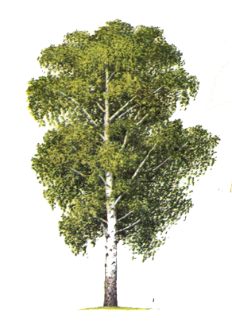
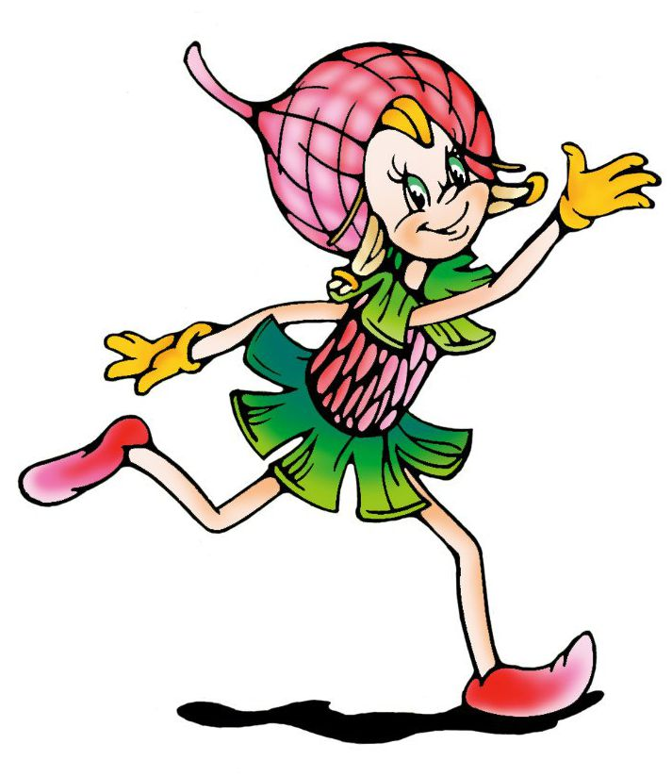
3. В сарафане побеленном
И с косой - красой зеленой.
Д
У
Б
Е
Л
Ь
Б
Е
Р
Ё
З
А
А
Б
В
Г
Д
Е
Ё
Ж
З
И
Й
К
Л
М
Н
О
П
Р
С
Т
У
Ф
Х
Ц
Ч
Ш
Щ
Ъ
Ы
Ь
Э
Ю
Я

Slide 6
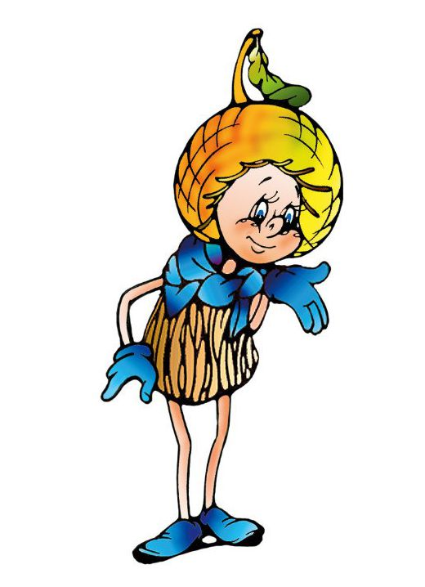
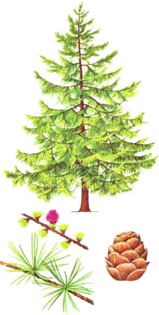
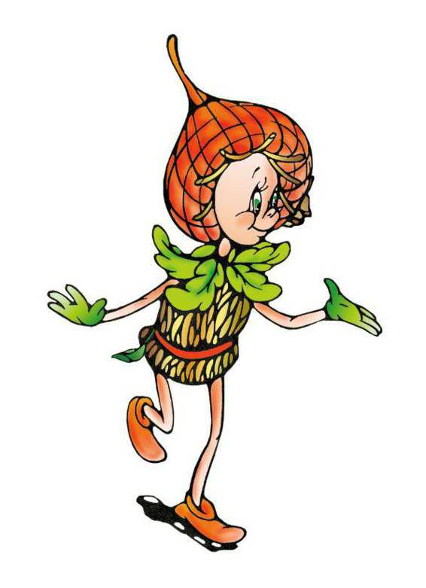
4. Свой наряд придворной дамы
Сбросит перед холодами
И раскинет под собой.
Вновь нарядится весной.
Д
У
Б
Е
Л
Ь
Б
Е
Р
Ё
З
А
Л
И
С
Т
В
Е
Н
Н
И
Ц
А
А
Б
В
Г
Д
Е
Ё
Ж
З
И
Й
К
Л
М
Н
О
П
Р
С
Т
У
Ф
Х
Ц
Ч
Ш
Щ
Ъ
Ы
Ь
Э
Ю
Я

Slide 7
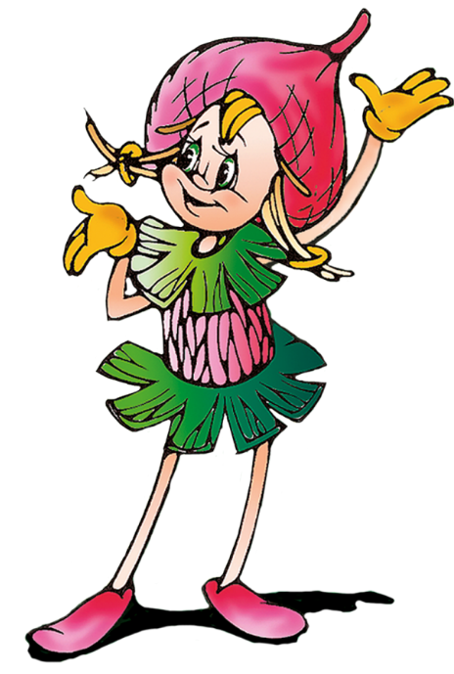
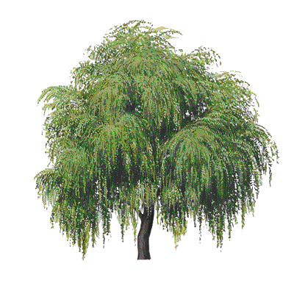

5. Шепчет листвою,
Склонясь над водою,
Печально красива плакучая ...
Д
У
Б
Е
Л
Ь
Б
Е
Р
Ё
З
А
Л
И
С
Т
В
Е
Н
Н
И
Ц
А
И
В
А
А
Б
В
Г
Д
Е
Ё
Ж
З
И
Й
К
Л
М
Н
О
П
Р
С
Т
У
Ф
Х
Ц
Ч
Ш
Щ
Ъ
Ы
Ь
Э
Ю
Я

Slide 8
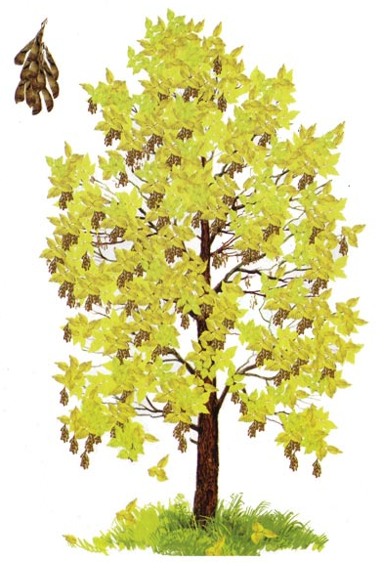
6. Резным узорчатым листом
Шумит он под моим окном:
«Сегодня день так ясен», -
Его назвали ...
Д
У
Б
Е
Л
Ь
Б
Е
Р
Ё
З
А
Л
И
С
Т
В
Е
Н
Н
И
Ц
А
И
В
А
Я
С
Е
Н
Ь
А
Б
В
Г
Д
Е
Ё
Ж
З
И
Й
К
Л
М
Н
О
П
Р
С
Т
У
Ф
Х
Ц
Ч
Ш
Щ
Ъ
Ы
Ь
Э
Ю
Я

Slide 9


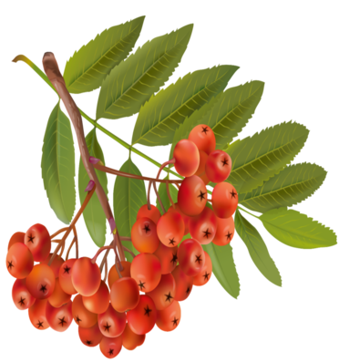
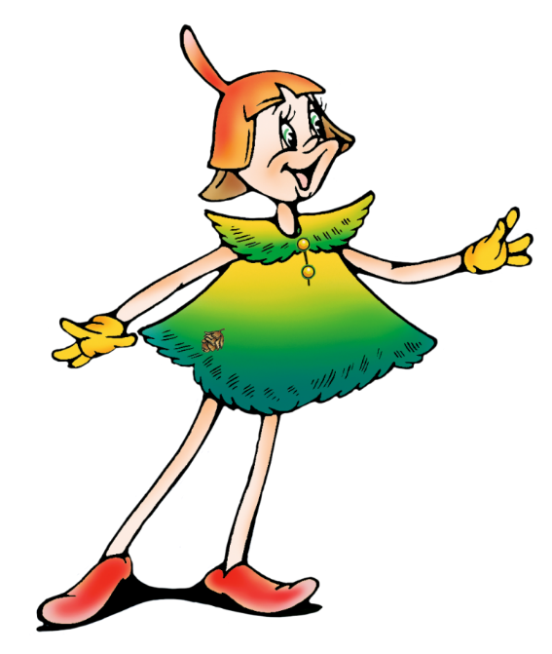
Д
У
Б
7. Падали листья на землю, кружась,
Красною кистью ... зажглась.
Е
Л
Ь
Б
Е
Р
Ё
З
А
Л
И
С
Т
В
Е
Н
Н
И
Ц
А
И
В
А
Я
С
Е
Н
Ь
Р
Я
Б
И
Н
А
А
Б
В
Г
Д
Е
Ё
Ж
З
И
Й
К
Л
М
Н
О
П
Р
С
Т
У
Ф
Х
Ц
Ч
Ш
Щ
Ъ
Ы
Ь
Э
Ю
Я

Slide 10
Интернет ресурсы
http://allforchildren.ru/img/wleft.jpg
Дуб
http://www.playcast.ru/uploads/2014/10/10/10155136.png
Ель
http://ic.pics.livejournal.com/koroleva_t/28597693/19991/19991_original.jpg
Берёза
http://psiholik.ru/mbdou-detskij-sad-62-g-novorossijsk-krasnodarskij-kraj/351765_html_50884d85.png
Лиственница
http://treesnm.ru/shopimages/lardec_big.jpg
Ива
http://www.clipartfinders.com/clipart/229/willow-tree-clip-art-ndash-item-2-vector-magz-free-download-229551.gif
Ясень
http://steshka.ru/wp-content/uploads/2012/10/%D0%91%D0%B5%D0%B7-%D0%B8%D0%BC%D0%B5%D0%BD%D0%B8-52.jpg
Рябина
http://img1.liveinternet.ru/images/attach/c/0/117/680/117680447_____03__3_.png

Slide 11
Эколята
http://kcdod.khb.ru/files/documents/9215_tihonya_4.jpg
http://crr53vorkuta.ucoz.ru/doc/2016/ekolyata/02.png
http://kcdod.khb.ru/files/documents/9213_tihonya_2.jpg
http://kcdod.khb.ru/files/documents/9220_shalun_1.jpg
http://kcdod.khb.ru/files/documents/9210_yolochka_2.jpg
http://kcdod.khb.ru/files/documents/9212_tihonya_1.jpg
http://kcdod.khb.ru/files/documents/9214_tihonya_3.jpg
http://kcdod.khb.ru/files/documents/9217_umnitsa_2.jpg
http://kcdod.khb.ru/files/documents/9218_umnitsa_3.jpg
http://kcdod.khb.ru/files/documents/9216_umnitsa_1.jpg
http://kcdod.khb.ru/files/documents/9223_shalun_4.jpg
http://kcdod.khb.ru/files/documents/9222_shalun_3.jpg
http://kcdod.khb.ru/files/documents/9221_shalun_2.jpg
Создатели «Эколят»
http://xn--80atdlv6dr.xn--p1ai/obrazy-skazochnykh-geroev-yekolyat/
Подготовила
учитель русского языка и литературы Тихонова Надежда Андреевна,
г.Костанай

